Slide 1
学生奖、助信息填报系统
——辅导员

Slide 2
一、系统环境及准备
二、辅导员业务操作
三、常见问题

Slide 3


系统环境及准备
适用浏览器：360 、谷歌
360安全浏览器：360安全浏览器切换到极速模式而不是使用360兼容模式，模式选择可以点击闪电图标设置

Slide 4
辅导员业务操作
辅导员登录、辅导员信息维护、评议小组、困难生审批管理等

Slide 5
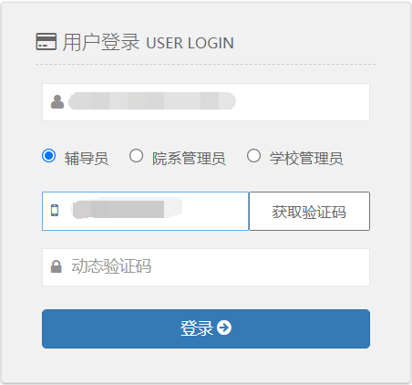
辅导员登录
登录地址：http://knsrd.shec.edu.cn/knsrd_gtx/identity/index.action
在系统登陆首页，选择“辅导员”，输入用户名、手机号码、验证码，点击登录按钮进入系统。辅导员的用户名是身份证号。第一次登录时，手机号可以为任意手机号。辅导员信息维护了手机号后，只可用维护的手机号登录。

Slide 6
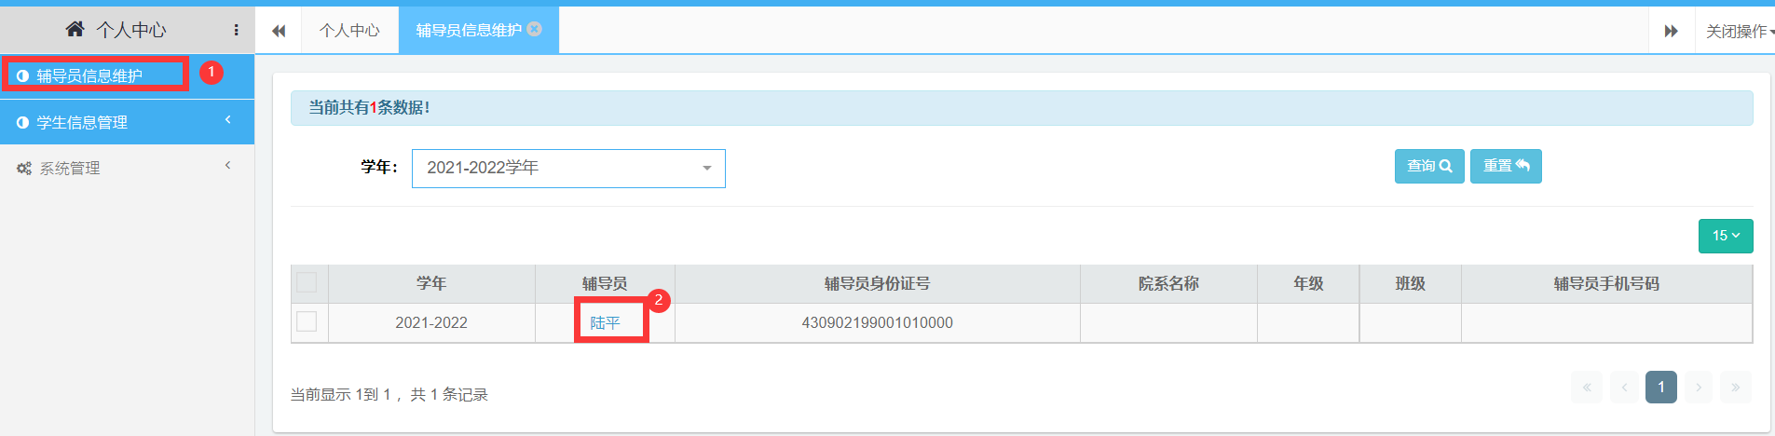
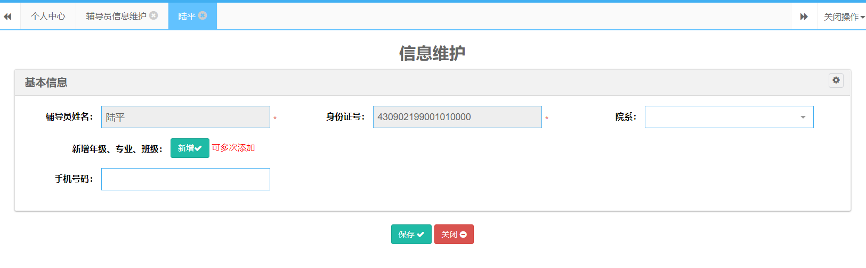
辅导员信息维护
每个学年都第一次登录都需要维护辅导员信息

Slide 7
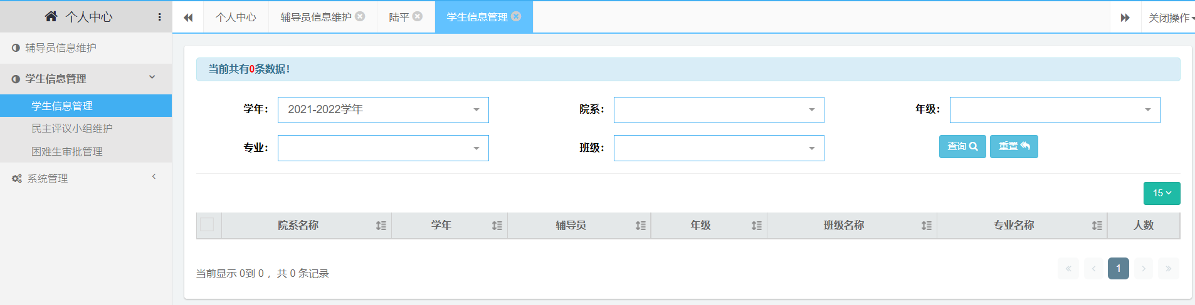
学生信息管理
查看所带班级的学生信息

Slide 8
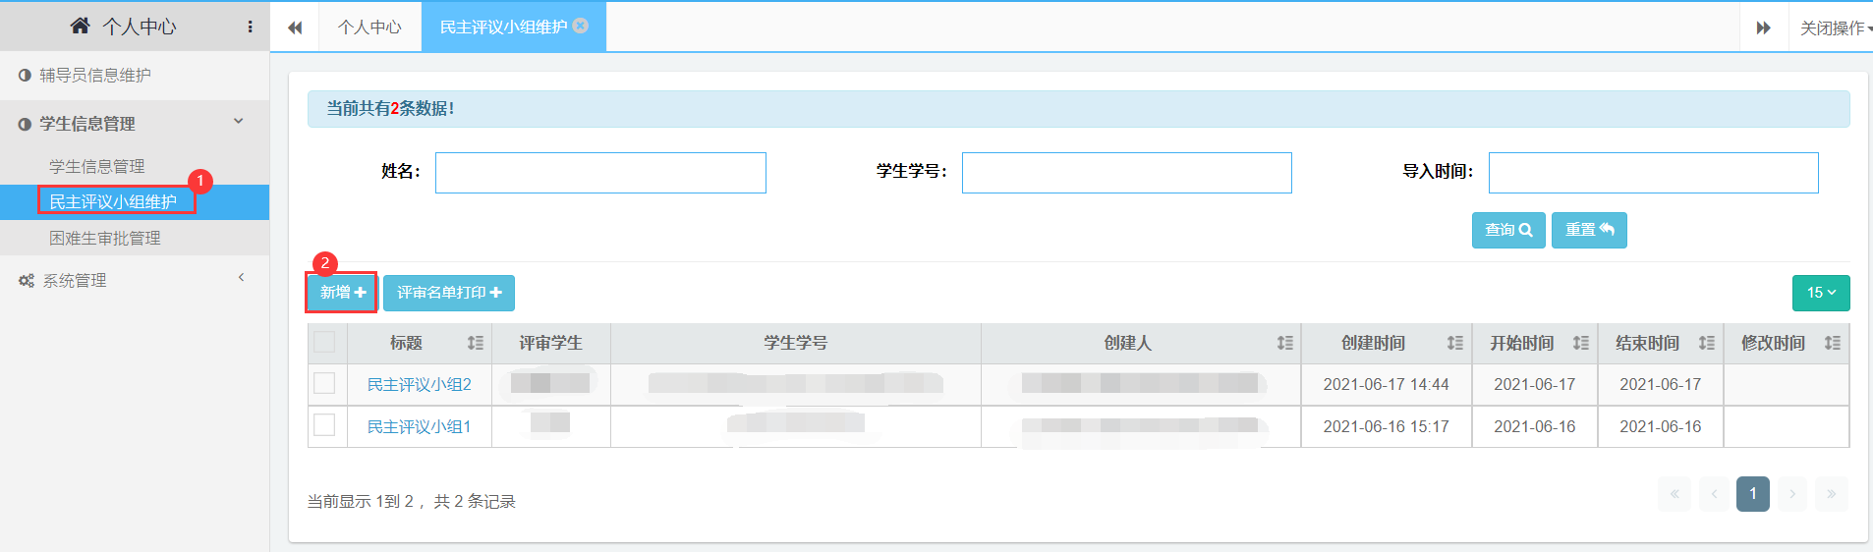
民主评议小组维护
新增：新增评议小组
评审名单打印

Slide 9
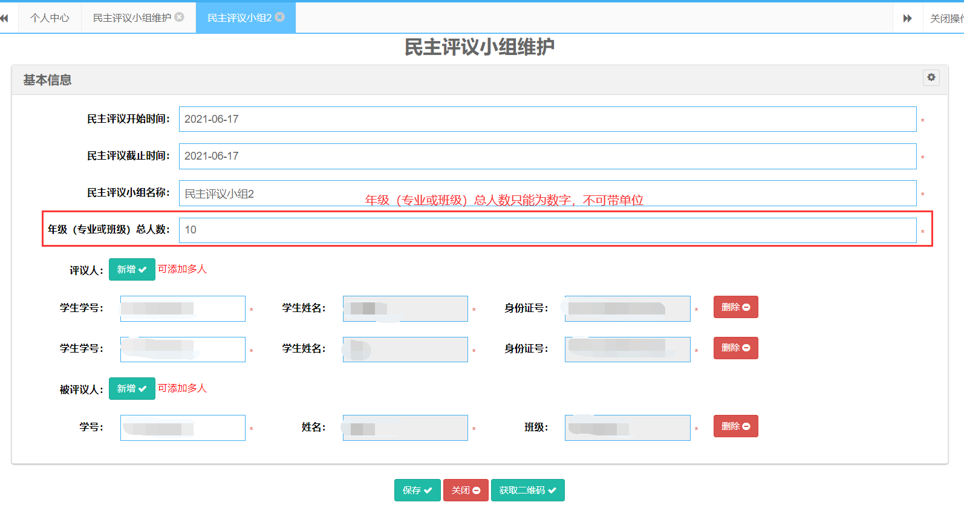
民主评议小组维护——新增
年级（专业或班级）总人数只能为数字，不可带单位
民主评议小组保存后才可生成二维码，否则生成的二维码无效
被评议人需填写并提交了困难生申请，否则无法根据学号找到该学生。

Slide 10
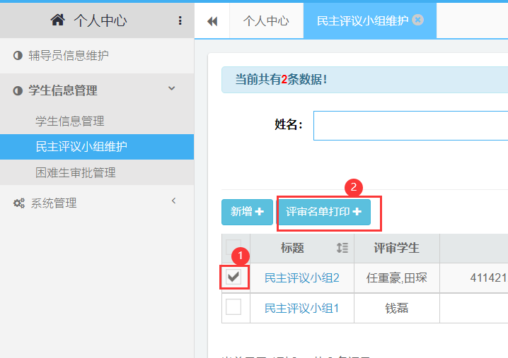
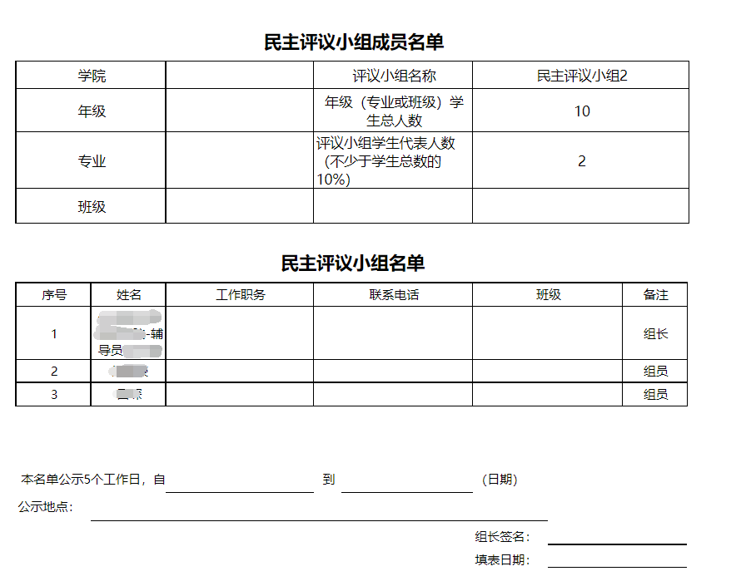
民主评议小组维护——打印评审名单
勾选一条需要打印的民主评议小组，点击[评审名单打印]按钮

Slide 11
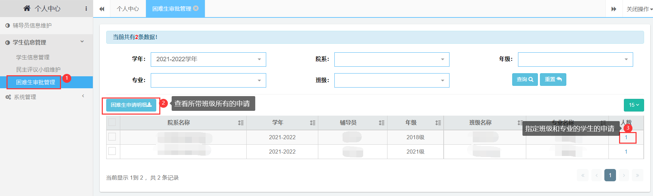
困难生审批管理

Slide 12
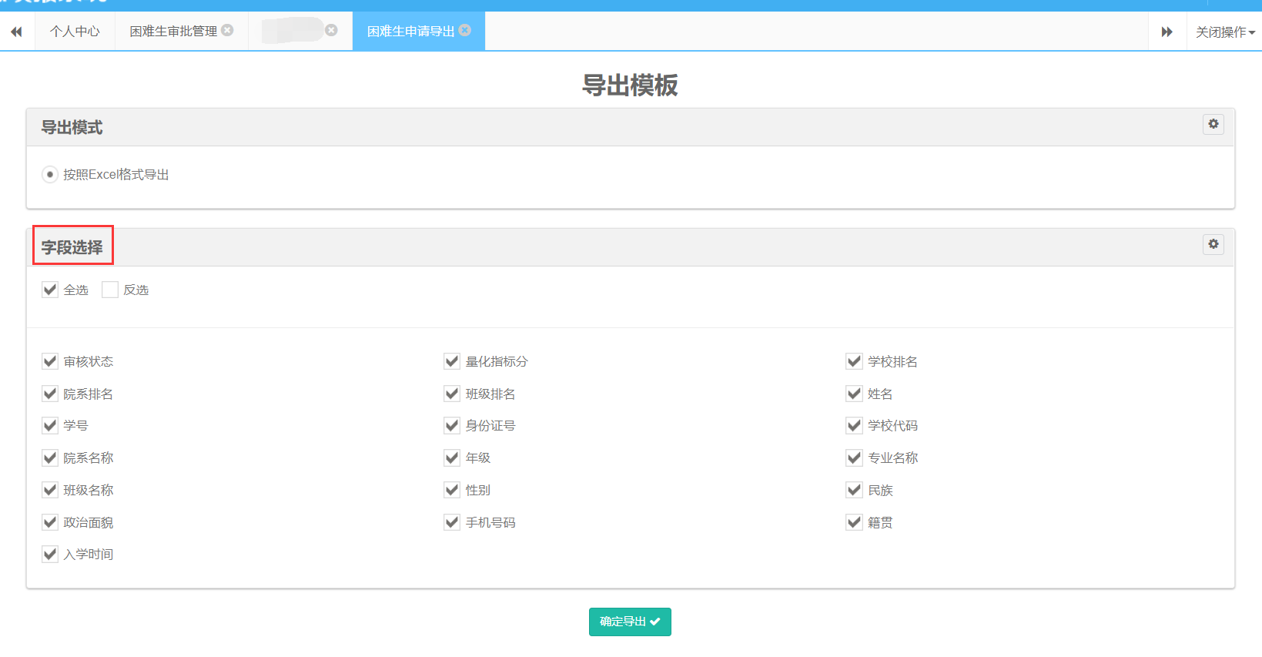
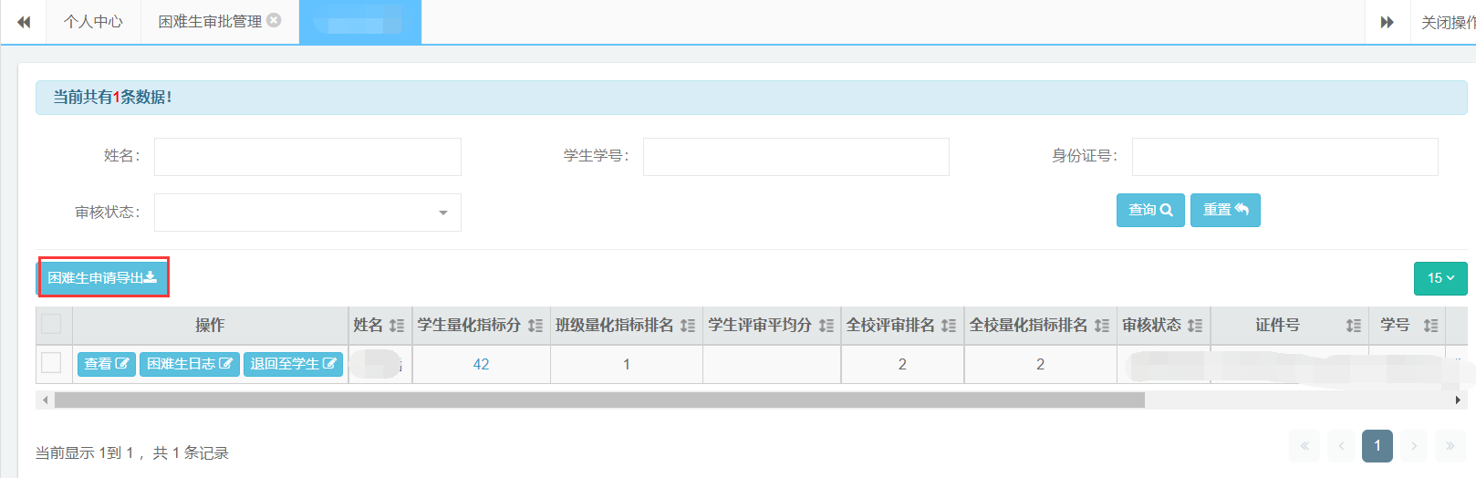
困难生审批管理——困难生申请导出
进入班级信息页面后，辅导员可以导出该班所有的困难生申请信息。并可以根据需求导出相关字段。

Slide 13
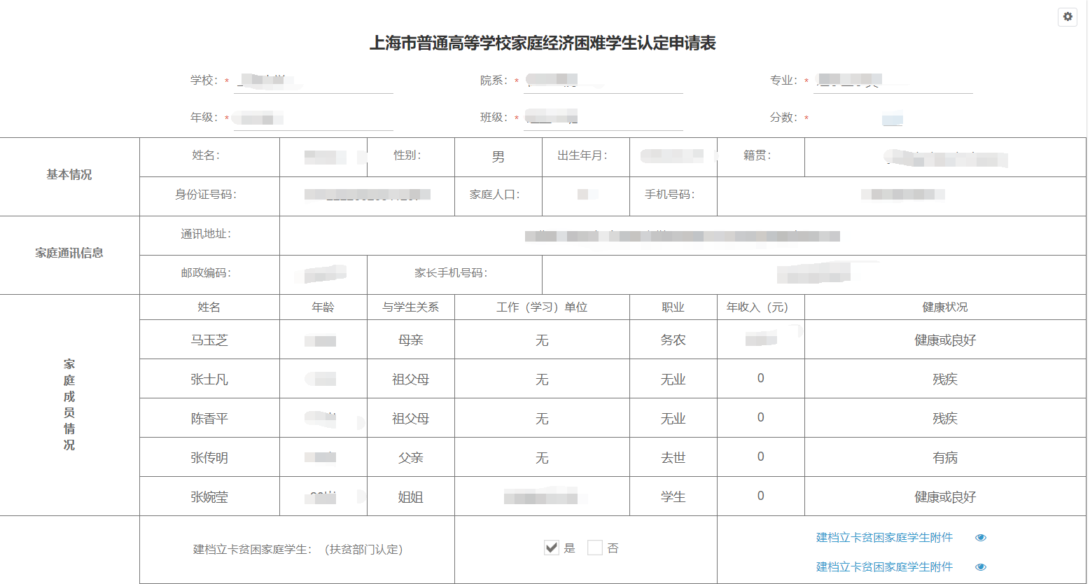
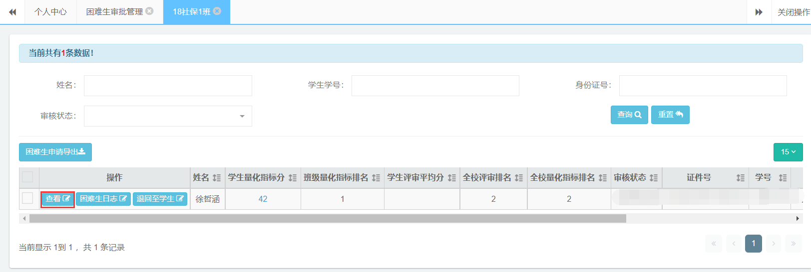
困难生审批管理——审核
[查看]按钮进入详情页面

Slide 14
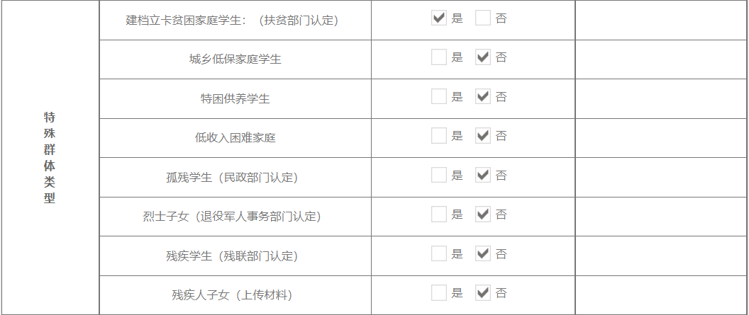
困难生审批管理——特殊群体类型

Slide 15
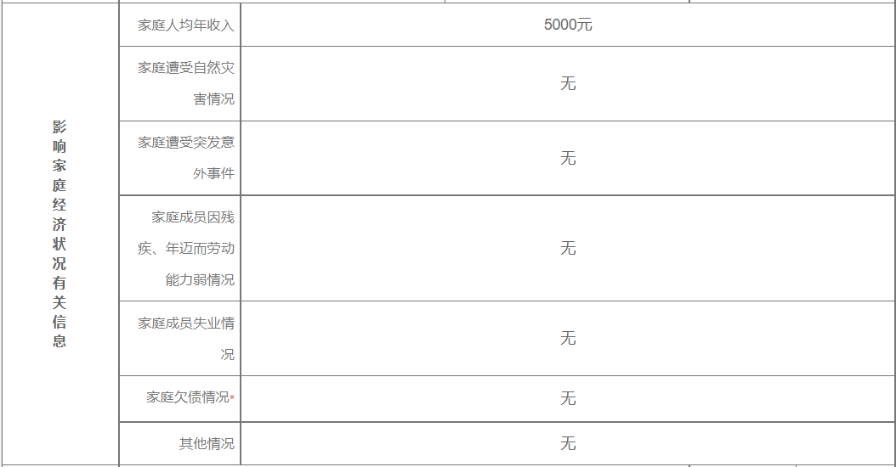
困难生审批管理——影响家庭经济状况有关信息

Slide 16
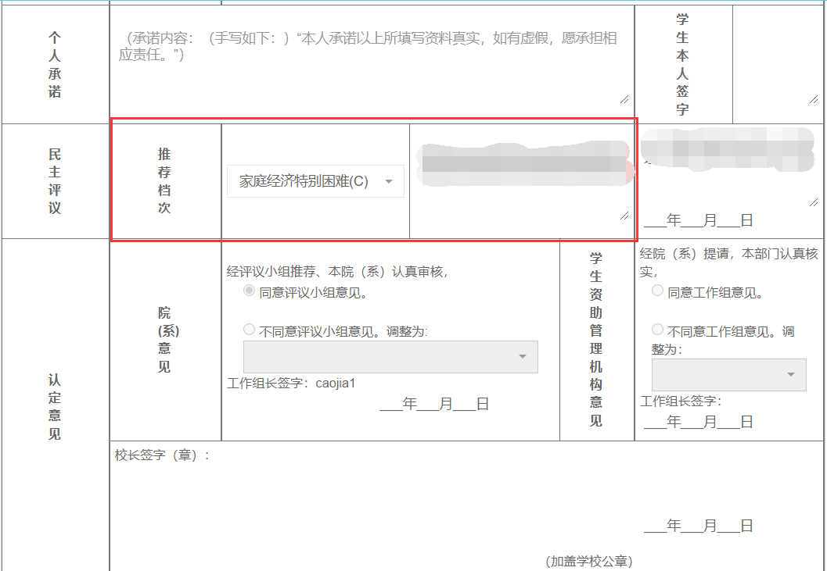
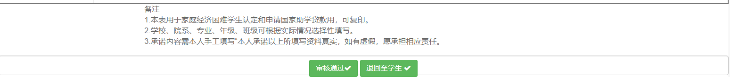
困难生审批管理——辅导员必填项
辅导员填写“推荐档次”和“陈述理由”之后，在页面下方，选择处理方式。
陈述理由必须满足30-33个汉字之间
审核通过：提交院系审核；退回至学生：退回学生修改。

Slide 17
常见问题-学生申请问题
特殊群体类型，只能选择一项，上传材料最多只能上传5张照片。
量化指标中“特殊群体”，根据个人信息填写的特殊群体类型自动带出，不允许修改和上传文件。只是用于查看。
学生最后提交至辅导员审核，需要点击量化指标中“提交审核”按钮。
个人信息中的“提交”按钮，是提交基本信息。不是最后的提交审核。
学生登录提示系统异常或不是该学年学生，需要核查该生的本学年学生信息是否存在。
无法修改申请的信息，需确认该生申请是否已经退回学生了。学生可到[我的]-》[我的审核]里面查看申请的进度。

Slide 18
常见问题-审核问题
辅导员找不到学生提交的申请：需确认辅导员和学生维护的班级，院系，专业，年级是否一致；需确认学生是否提交申请。
辅导员登录提示未找到该辅导员：辅导员信息是否导入；辅导员的账号是否正确。辅导员的账号是身份证号。
学校审核时点退回学生后，辅导员无法修改认定的困难等级：退回学生按钮是直接退回给学生的，学生提交后是提交到学校的（如果是院系点的退回学生按钮，学生提交后是提交到院系）。如果需要修改困难等级，需点审核退回按钮，退回院系，然后院系退回辅导员，辅导员才可更改认定的困难生等级。

Slide 19
谢谢

